Slide 1
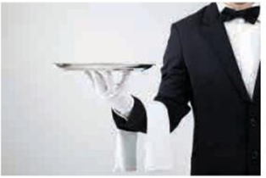
➍. Bài tập mở rộng, thực tế
Bài 1 : Tại các nhà hàng, khách sạn, nhân viên phục vụ bàn thường xuyên phải bưng bê nhiều khay, địa đồ ăn khác nhau. Một trong những nguyên tắc nhân viên cần nhớ là khay phải được bưng bằng ít nhất 3 ngón tay. Hãy giải thích tại sao.
Lời giải
Việc bưng ít nhất 3 ngón tay sẽ tạo thành mặt phẳng cố định chứa mặt khay giúp cố định khay trong quá trình di chuyển

Slide 2
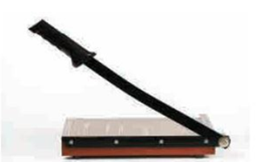
➍. Bài tập mở rộng, thực tế
Bài 2 : Bàn cắt giấy là một dụng cụ được sử dụng thường xuyên ở các cửa hàng photo-copy. Bàn cắt giấy gồm hai phần chính: phần bàn hình chữ nhật có chia kích thước giấy và phần dao cắt có một đầu được cố định vào bàn. Hãy giải thích tại sao khi sử dụng bàn cắt giấy thì các đường cắt luôn là đường thẳng.
Lời giải
Ta có: mặt phẳng chứa phần bàn và mặt phẳng chứa dao cắt, đường cắt chính là giao tuyến của hai mặt phẳng đó.
Giao tuyến của hai mặt phẳng là một đường thẳng nên đường cắt luôn là đường thẳng.

